Slide 2

화면
메뉴
콤포넌트
속성
편집모드일때 콤포넌트탭, 속성탭만 표시
편집모드가 아닐 때 화면탭, 메뉴탭만 표시
※ 편집모드 화면을 수정할 수 있는 상태
메뉴는 상단에 배치
기능은 모두 왼쪽에 배치
화면 편집은 오른쪽에 배치

Slide 3
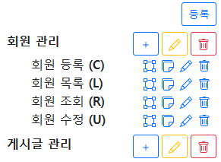
편집모드 아닐 때
화면
메뉴

Slide 4
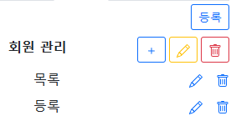
편집모드 아닐 때
화면
메뉴

Slide 5
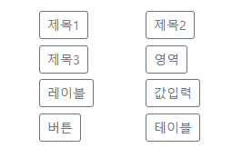
편집모드일 때
콤포넌트
속성
기능 구현 추가되면 여기에 콤포넌트가 하나둘씩 늘어남

Slide 6
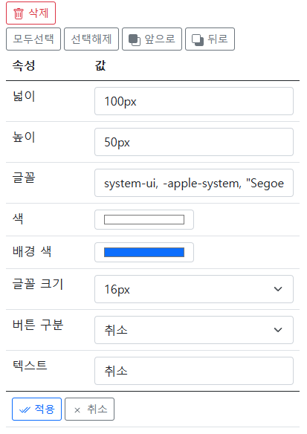
편집모드일 때
콤포넌트
속성
선택된 콤포넌트에 따라 수정할 수 있는 속성 달라짐

